Slide 1


Khóa học người muốn thay đổi
địa phương

Slide 2

CHUYÊN ĐỀ 9
Hành trình thay đổi của chúng ta
Notes:
Làm việc nhóm: Hành trình thay đổi của chúng ta (tiếp theo)
Sử dụng các trang PowerPoint 2-3 để giới thiệu bài tập
Chào mừng mọi người trở lại với buổi học cuối cùng của khóa học. Khuyến khích họ bằng cách nói rằng việc mà họ đang làm thật tuyệt vời.

Slide 3

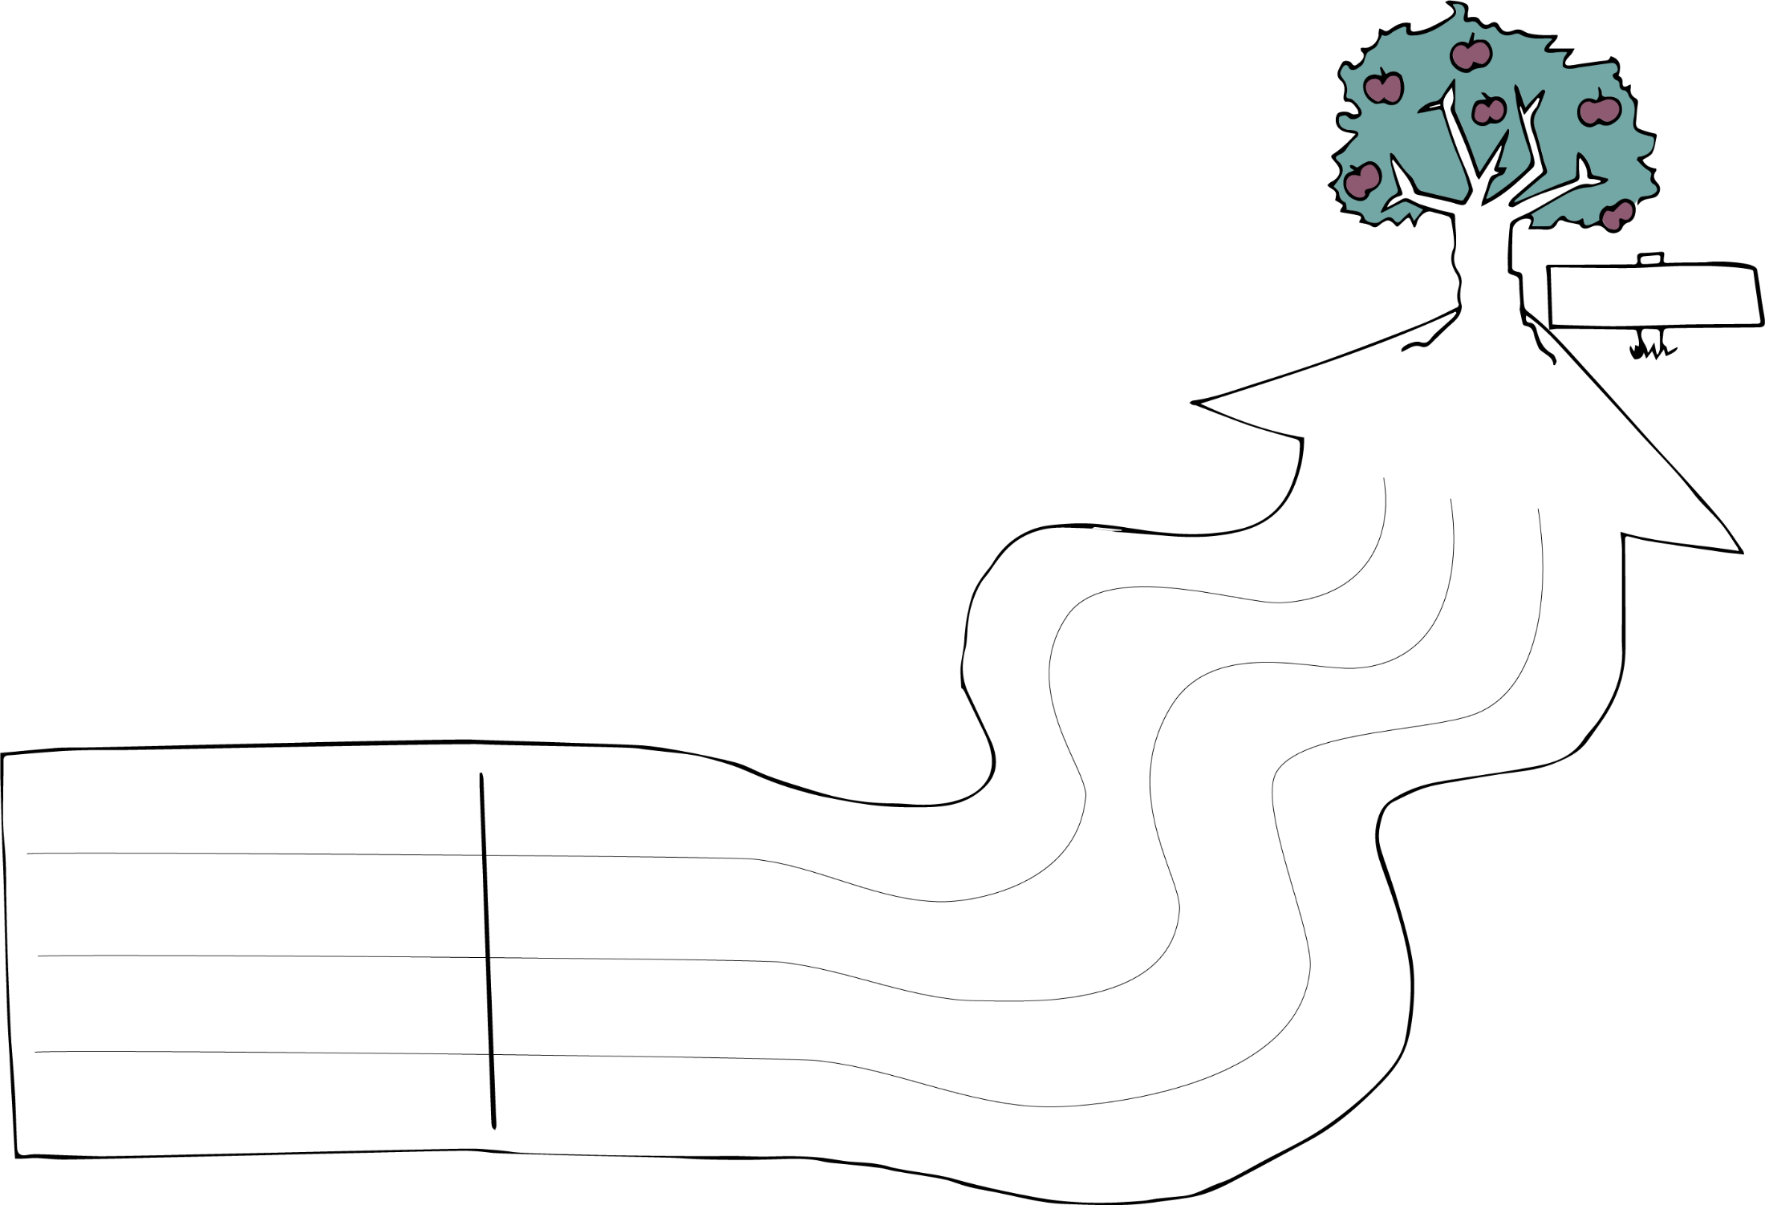

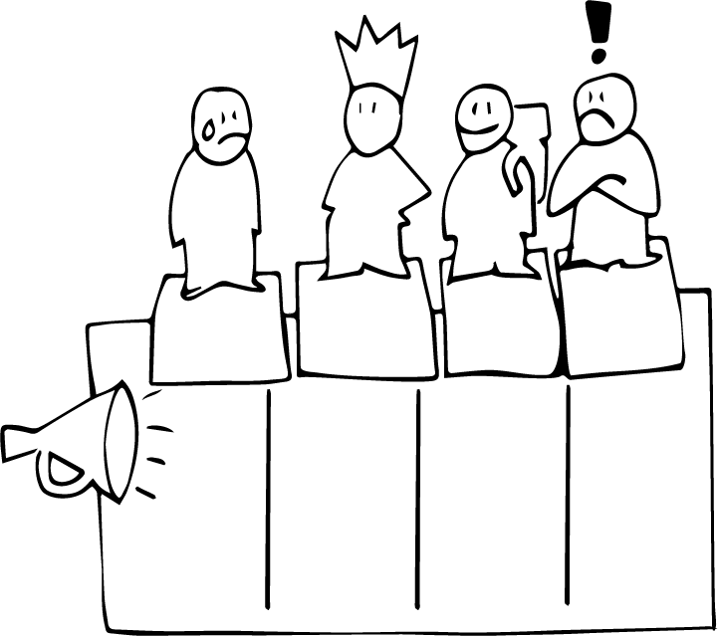



Hành trình thay đổi
của chúng ta
Chúng ta
là ai?
Khung thời gian
Mục tiêu
Tin nhắn
Vấn đề
Chiến thuật
Bước
Rủi ro
Notes:
Mời họ quay trở lại nhóm lập kế hoạch hành động từ Chuyên đề trước để tiếp tục thực hiện 'hành trình thay đổi' của họ. Khuyến khích các nhóm tập trung vào các chiến thuật và các bước hành động ngay bây giờ nếu họ chưa bắt đầu. Cho các nhóm biết họ có bao nhiêu thời gian.

Slide 4

Xin chúc mừng!
Notes:
Lễ ăn mừng
Hiển thị trang này trong trong suốt buổi lễ kỷ niệm vào ngày cuối của khóa học.

